Slide 1
Internet of Things
Pertemuan 1 – Kontrak kuliah

Slide 2
Kontrak Nilai
Ketegori | Persentase | Keterangan
Presensi | 10% | Maks 10%
Tugas | 20% | Tugas lengkap > Tidak Lengkap
Ujian Tengah | 35%
Ujian Akhir | 35%

Slide 3
Peraturan Kelas Perkuliahan
Tugas, Ujian, dan Praktikum dikerjakan tepat waktu
Jika ada halangan HARAP HUBUNGI DOSEN segera, jangan sampai terlambat
Jika nilai tidak sesuai antara Gradebook E-Learning dengan Tabel Simulasi, jangan ragu untuk hubungi dosen.
Protes atau minta perbaikan nilai tidak sesuai dengan waktu yang sudah disesuaikan akan diabaikan dan TIDAK DIBERI KESEMPATAN

Slide 4
Software Praktikum
Cisco Packet Tracer : Global NetAcad Instance | Networking Academy

Slide 5

Pengenalan : Internet of Things
This Photo by Unknown author is licensed under CC BY-SA.

Slide 6
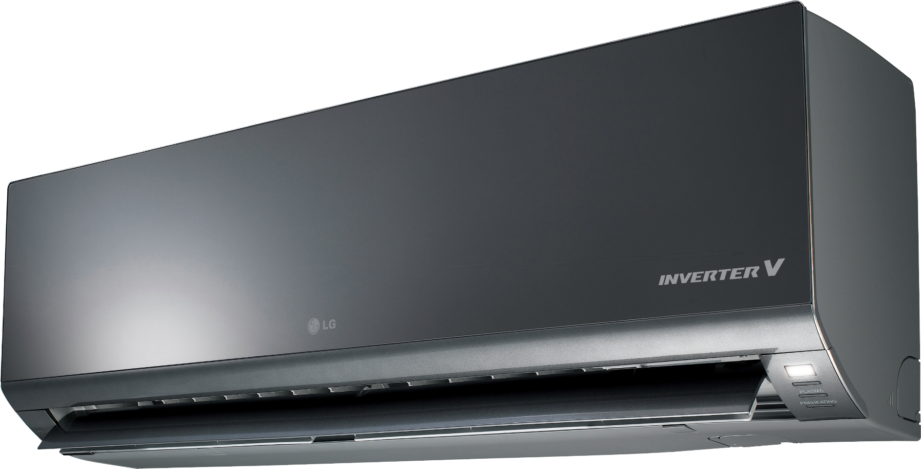
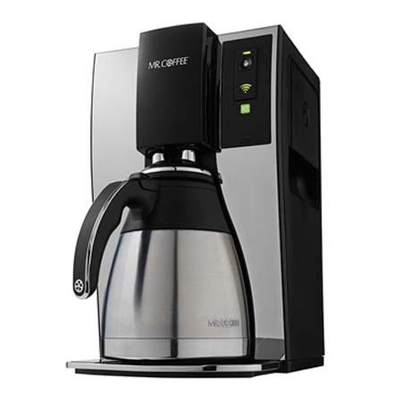
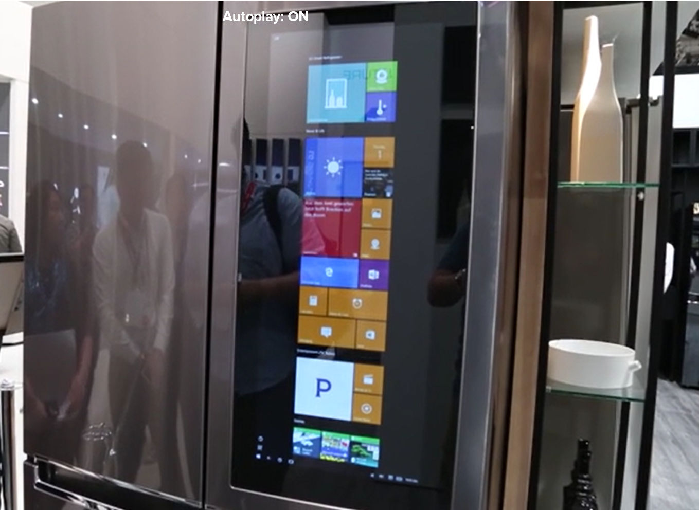
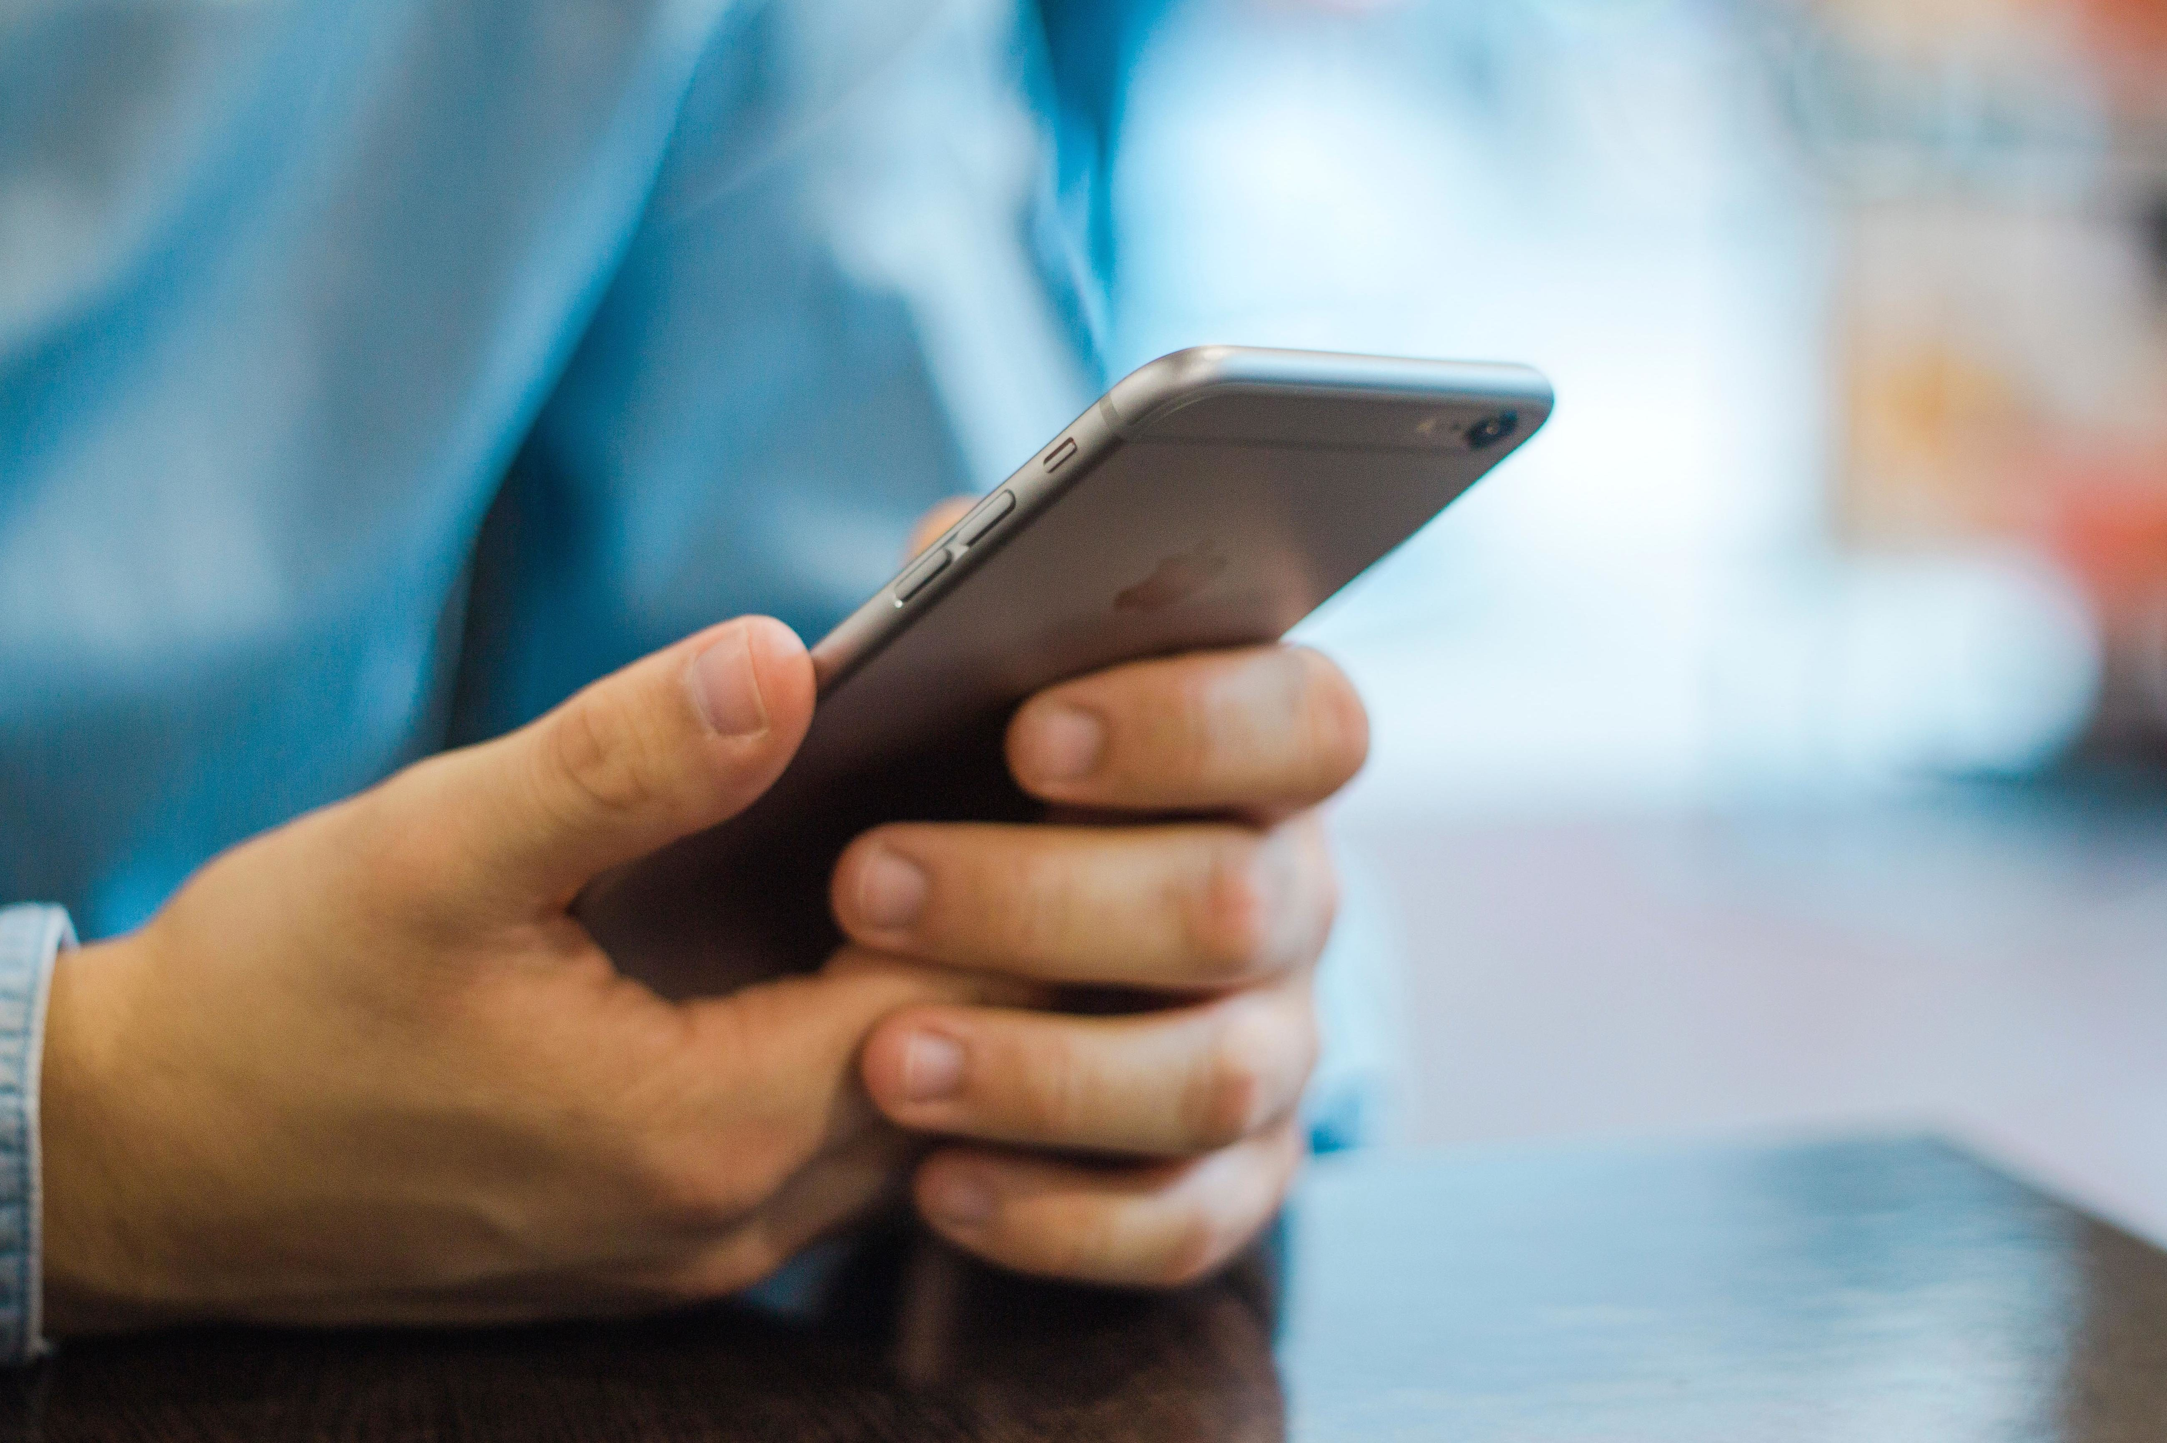
Konsep #1 ( Human-to-Machine )
Smart Air Conditioner
Smart Refrigerator
Pengguna
Smart Coffee Maker
This Photo by Unknown author is licensed under CC BY-NC.

Slide 7

Konsep #2 ( Machine-to-Machine )
Smart Lamp
This Photo by Unknown author is licensed under CC BY-SA-NC.

Slide 8
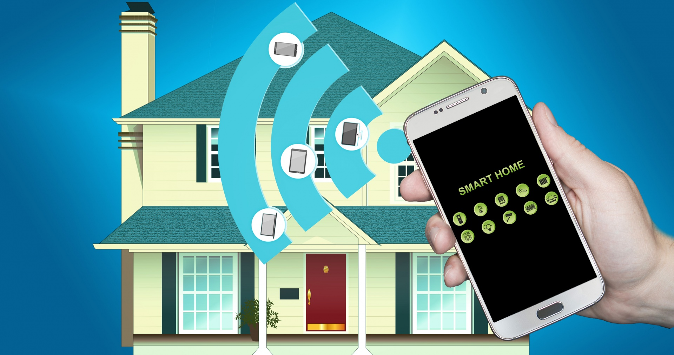
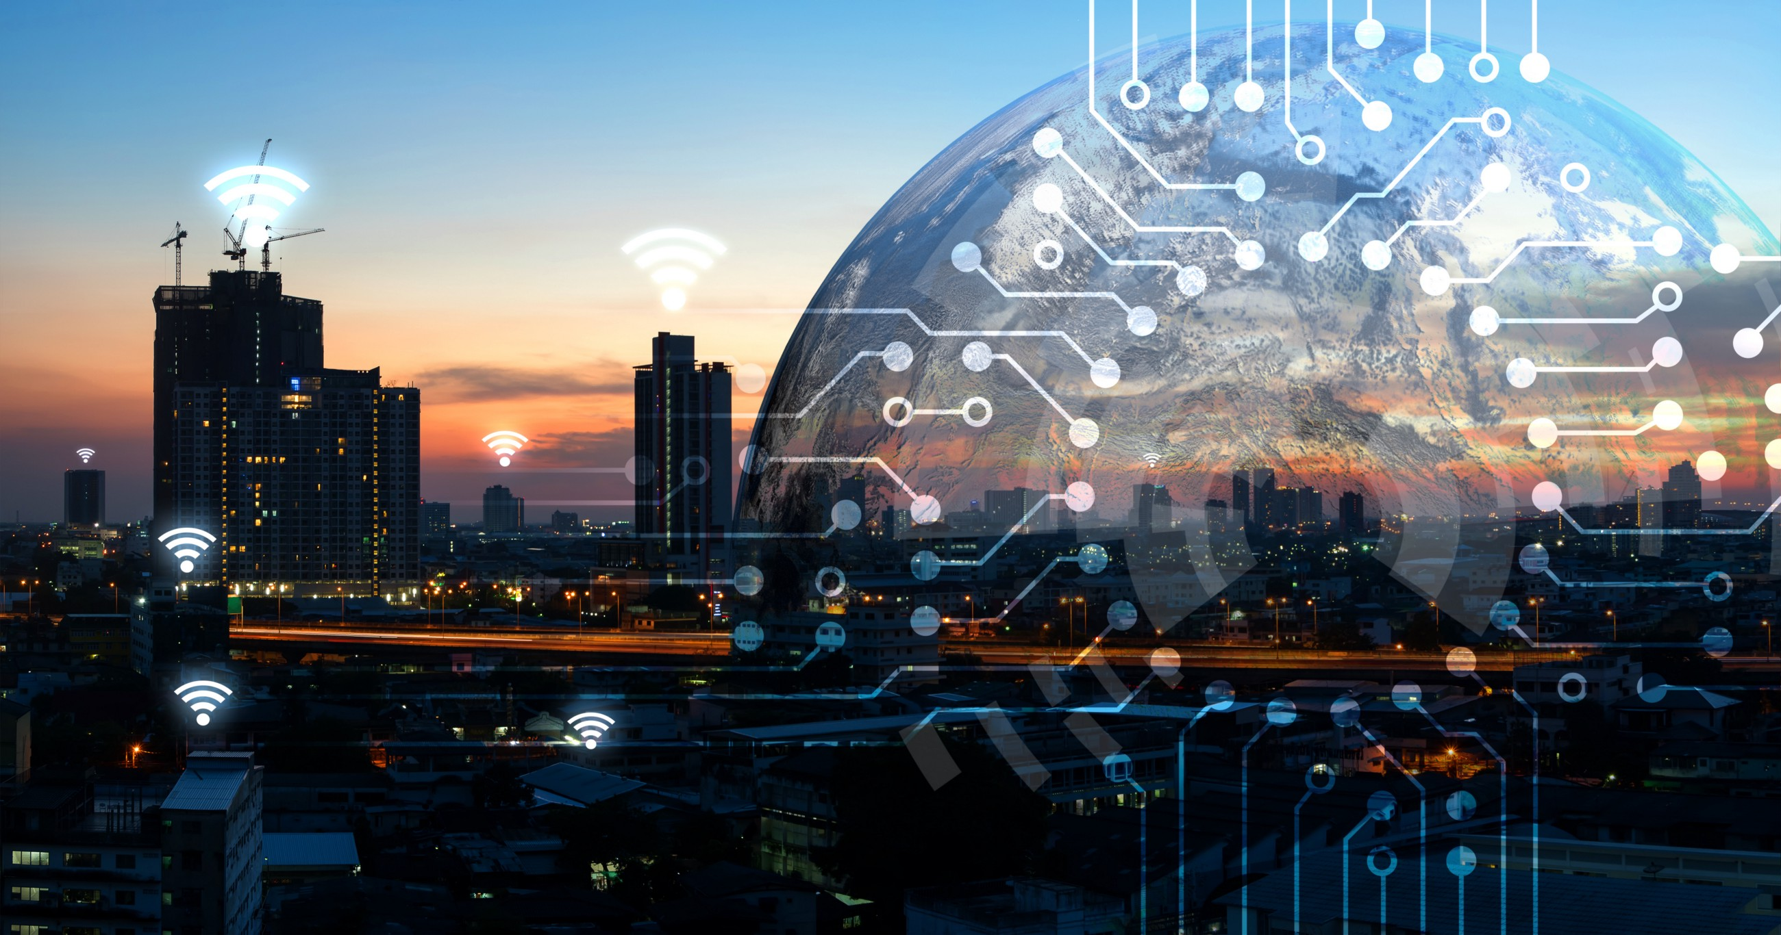
Aplikasi Dunia Nyata
Smart Home
Smart City
This Photo by Unknown author is licensed under CC BY.

